Slide 1
Мастер-класс
«Гитара»

Slide 2
Цели и задачи:
Увидеть красоту предмета в незамысловатой поделке из картона: изгибы, струны из блестящих новогодних дождиков. Закрепить в речи детей определение бумаги «волшебная» в продолжении экспериментальной деятельности «Такая разная бумага».

Slide 3
Беседа о гитаре
Какой красивый инструмент - гитара. Он требует к себе бережного отношения.
Классическая гитара -струнный инструмент, имеет форму груши. Струнный потому, что у него есть струны.

Slide 4
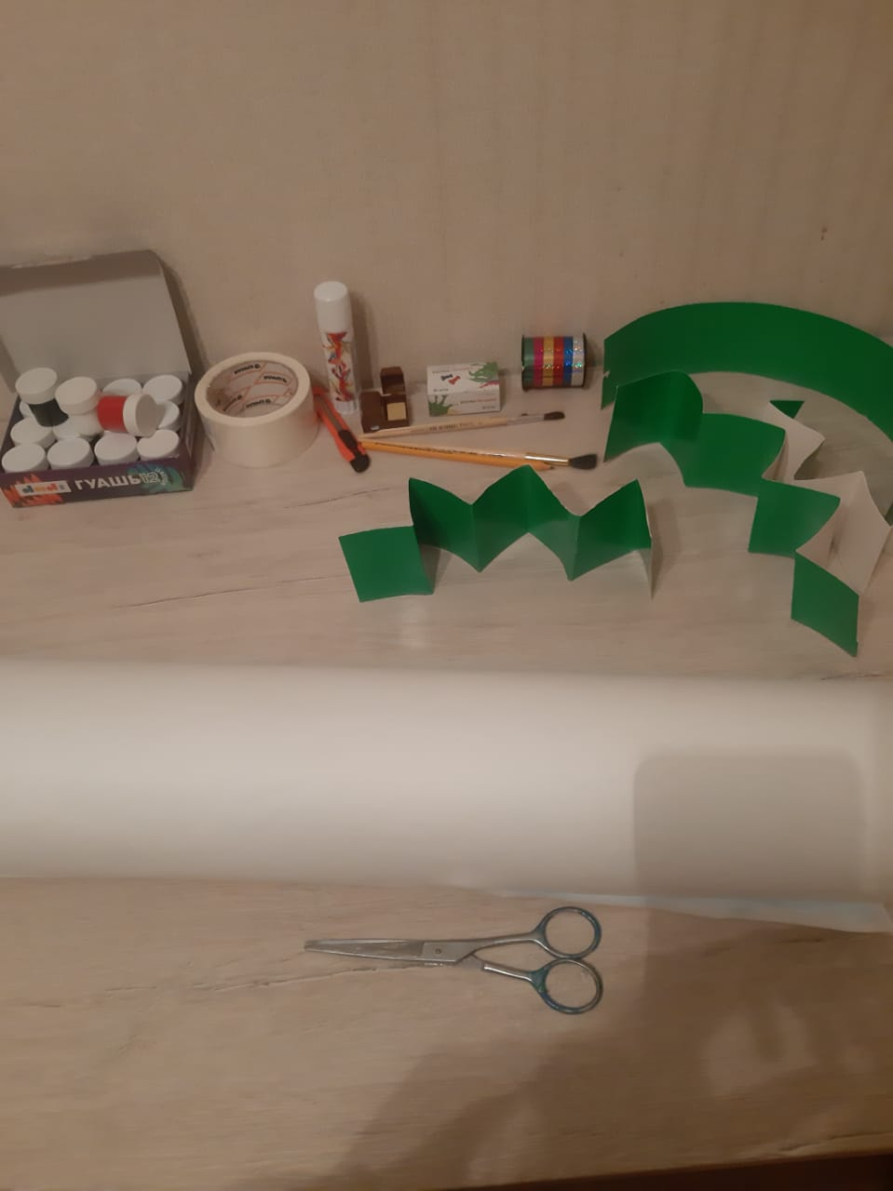
Приготовьте материал для работы

Slide 5
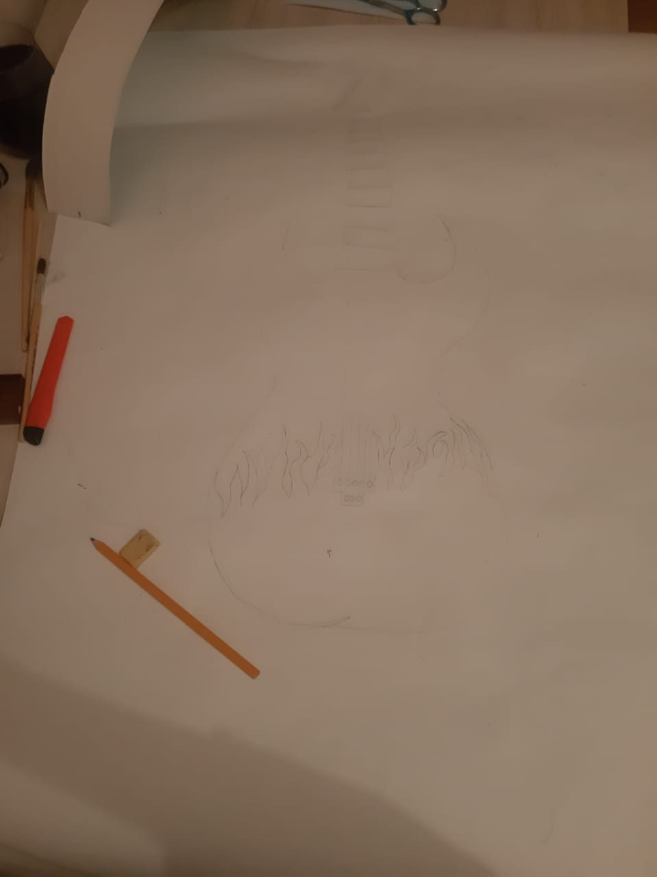
Нарисуйте шаблон для игрушечной гитары на бумаге.

Slide 6
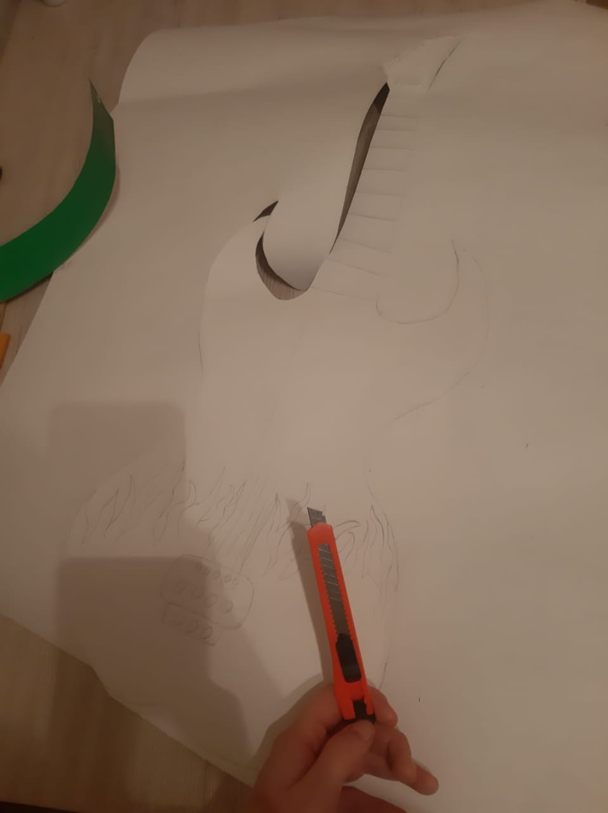
Вырежьте шаблоны

Slide 7
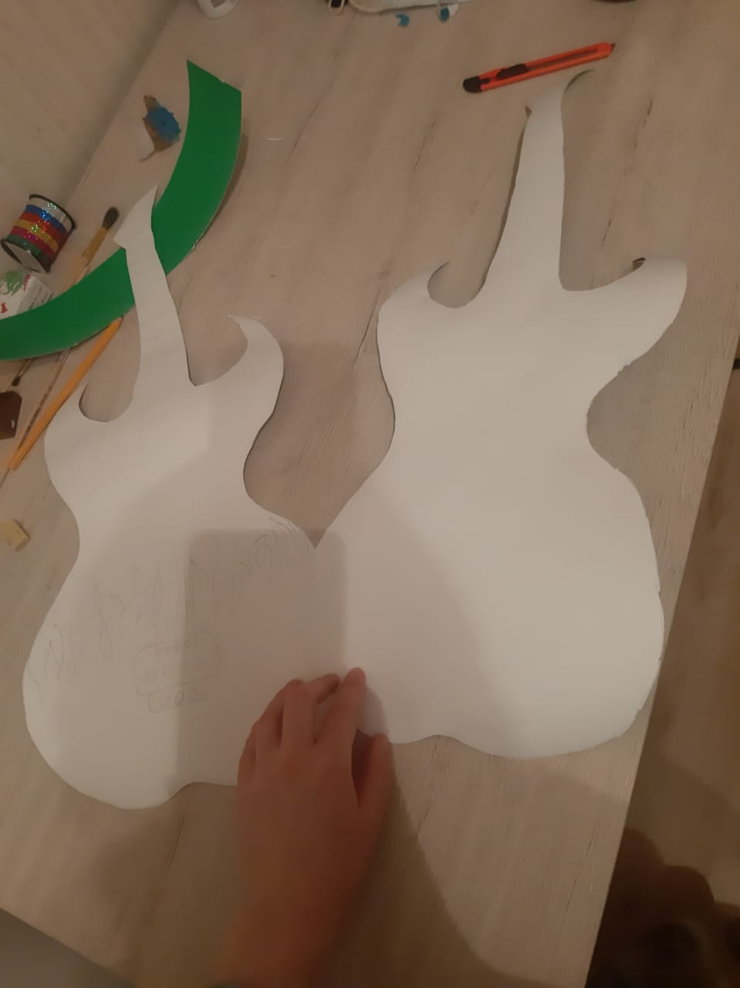
Внутрь можно заполнить использованной бумагой

Slide 8
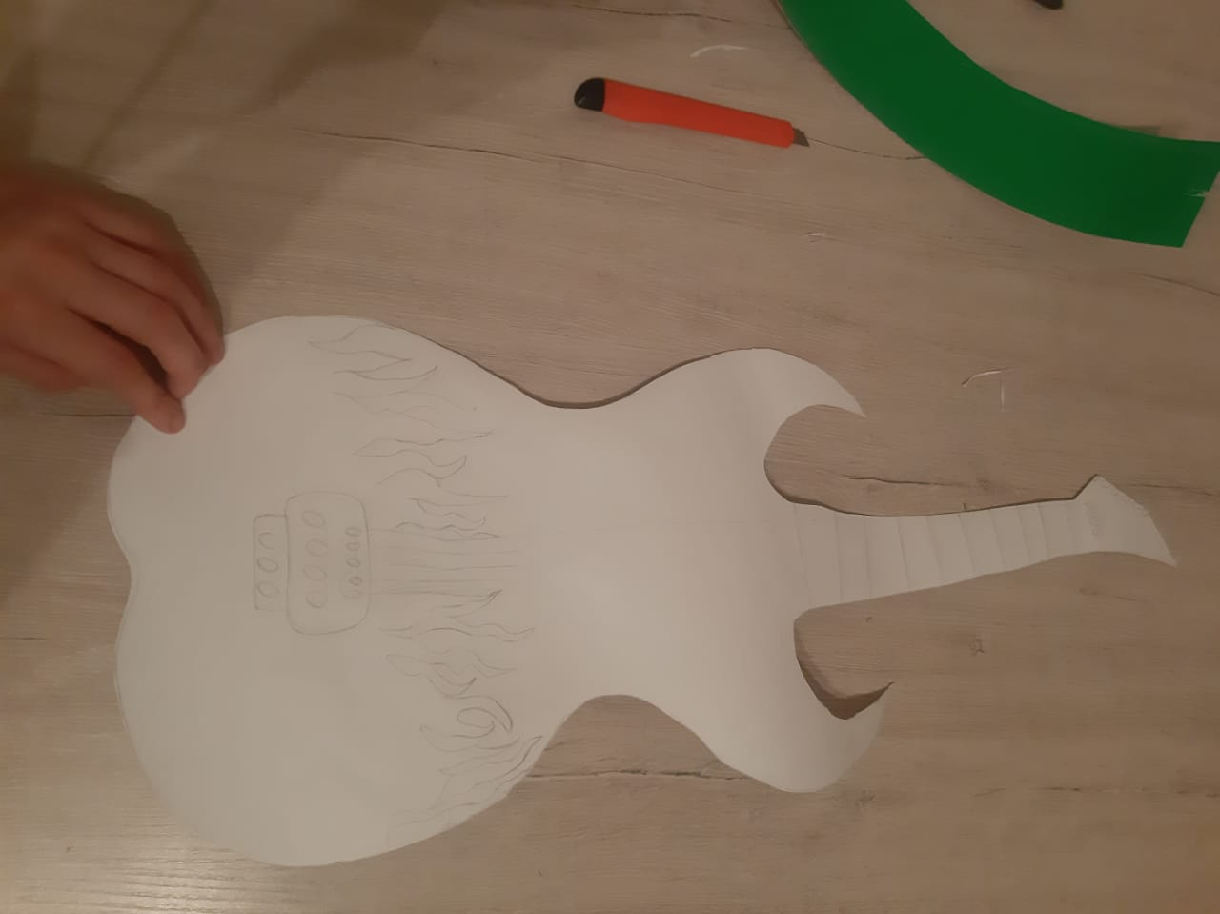

Slide 9
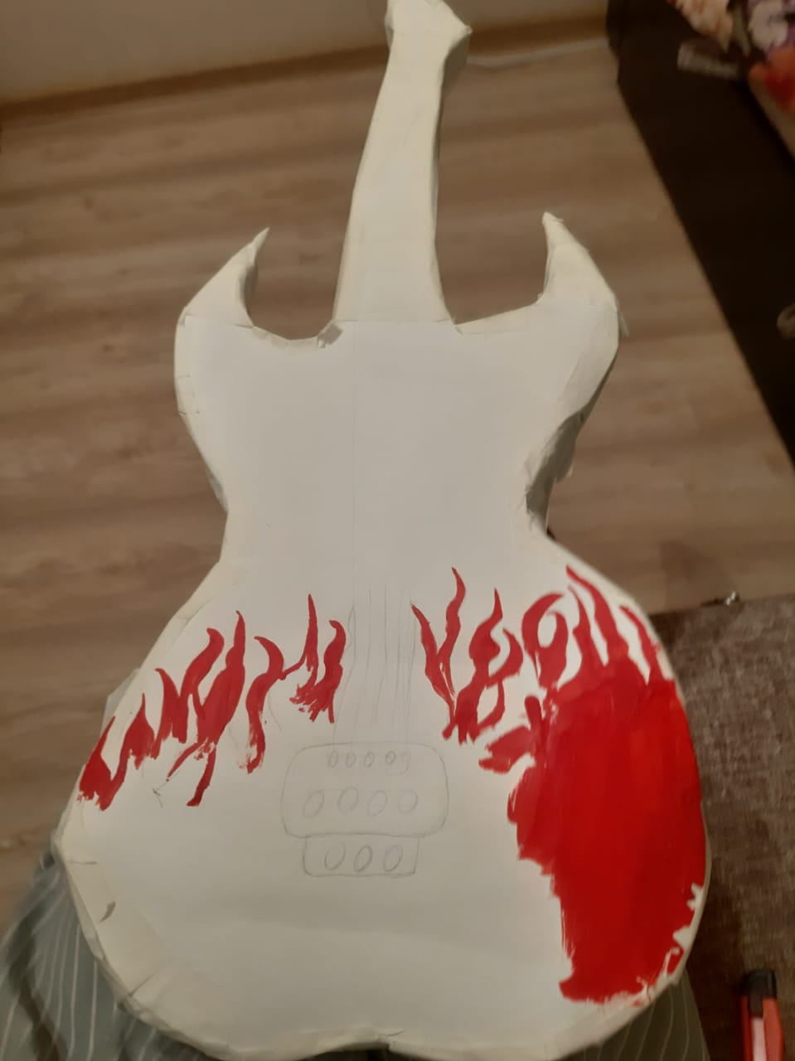
Раскрасьте

Slide 10
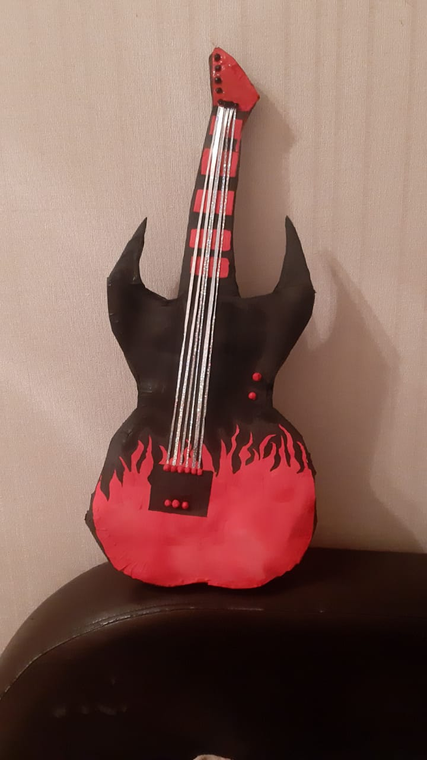
Гитара готова

Slide 11
Спасибо за внимание!

